Slide 1
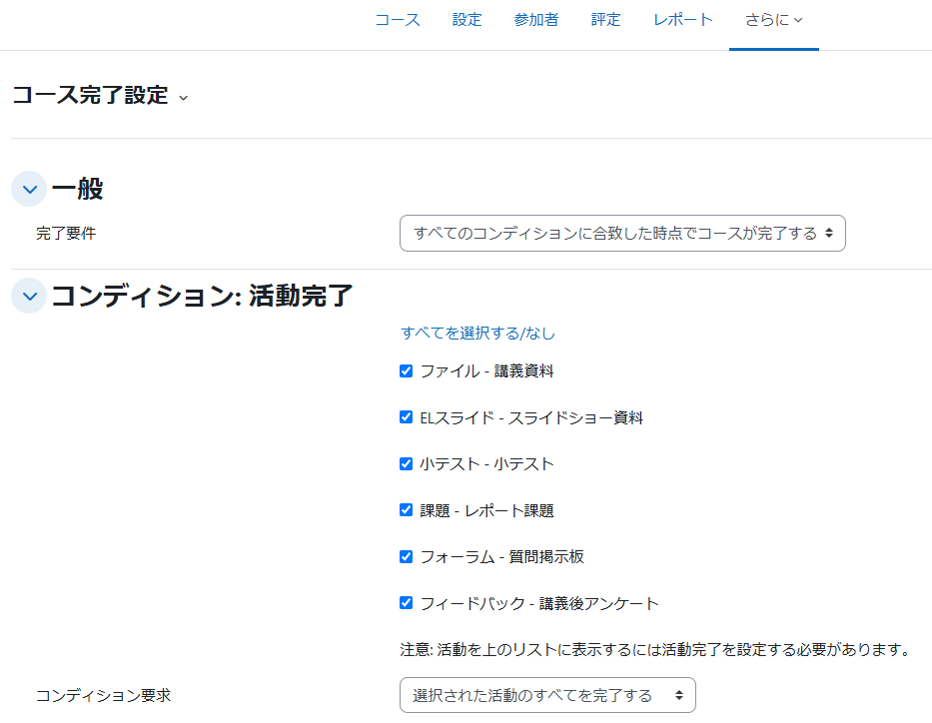
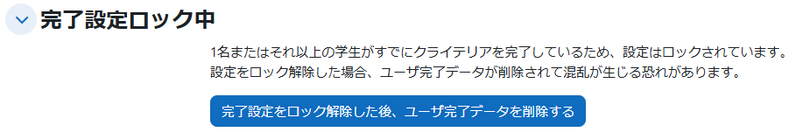
コース完了を設定する
「コース完了」機能とはコースの進捗状況管理機能です。「コース完了」を設定することで、コース内の学習進捗状況を確認することができます。
【ポイント】
「コース完了」設定は、コース内コンテンツをすべて作成した後に設定しましょう。
コース完了設定後に、コンテンツの追加・削除を行なった場合は、再度「コース完了」の設定が必要となります。自動的に反映・更新はされませんので、注意しましょう。
システム処理の都合上、コース完了がレポート等に反映されるまでに若干のタイムラグが生じます。
受講生への影響を考慮して、コース稼働後のコース完了の変更は非推奨です。
コースの「さらに」タブから「コース完了」をクリックします。
「完了要件」から「すべてのコンディションに合致した時点でコースが完了する」を選択します。
「コンディション：活動完了」にコース完了の条件にしたい活動にチェックを入れます。
「コンディション要求」は「選択された活動すべてを完了する」を選択します。 チェックを入れた活動がすべて完了となったら、コースの進捗率が100％になります。
保存します。
【注意】
受講履歴のあるコースのコース完了はロックがかかります。 受講生への公平性や予期せぬ影響を考慮して、稼働後のコース完了変更は非推奨です。 ロックを解除して再設定はできますが、やむを得ない状況に限り、作業する際は十分なご責任のもとで実行してください。
コース完了を設定する

